Slide 3
প
রি
চি
তি
মোঃ জুবায়ের হোসেন জুয়েল
সহকারী শিক্ষক
একান্নবিঘা সরকারি প্রাথমিক বিদ্যালয়,
সিংড়া, নাটোর।

Slide 4
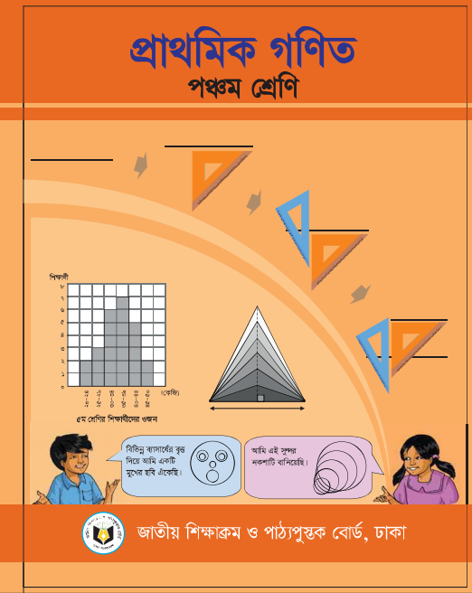
পাঠ
প
রি
চি
তি
বিষয়ঃ প্রাথমিক গণিত
শ্রেণিঃপঞ্চম
অধ্যায়ঃ ৫ পাঠ শিরোনামঃ ল.সা.গু নির্ণয়
পাঠ্যাংশঃ মৌলিক উৎপাদকের সাহায্যে ল.সা.গু

Slide 5
শি
খ
ন
ফ
ল
১৭.১.১ মৌলিক উৎপাদকের সাহায্যে ল.সা.গু নির্ণয় করতে পরেবে।

Slide 6
আবেগ সৃস্টি
একটি পরিবারে মোট সন্তান - সন্ততি ৮ জন। প্রতিটি ভাইয়ের যদি তিনজন বোন থাকে , পরিবারটিতে কয়জন ছেলে ও কয়জন মেয়ে?
উত্তর : ৩ জন মেয়ে , ৫ জন ছেলে।প্রতিটি বোনের ৫ জন ভাই।

Slide 7
নিচের ছবিটি লক্ষ্য করঃ
অভিধান
৪ সেমি.
বিশ্বকোষ
৬ সেমি.
বিশ্বকোষ
অভিধান
আমরা কিছু বিশ্বকোষ এবং অভিধান আলাদাভাবে একটার উপর একটা স্তূপাকারে সাজাই। প্রতিটি বিশ্বকোষ ৬সেমি. এবং প্রতিটি অভিধান ৪ সেমি. পুরু । কত সেমি. উচ্চতায় বইগুলোর উচ্চতা সমান হবে?

Slide 8
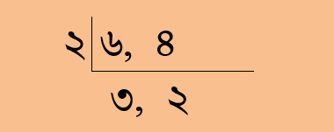
ইউক্লিড পদ্ধতিতে ল.সা.গু. নির্ণয়ঃ
নির্ণেয় উচ্চতা হবে ৬ ও ৪ এর লসাগু এর সমান।
∴ লসাগু = ২ ×৩×২ = ১২
উত্তর : ১২ সেমি.উচ্চতায় বইগুলোর উচ্চতা সমান হবে।

Slide 9
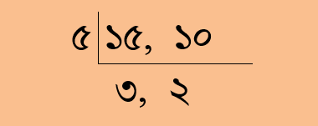
চলো নিচের দুইটি সংখ্যার লসাগু বের করিঃ
১৫ ,১০
∴ লসাগু = ৫ ×৩×২ = ৩০
৫ এবং ৮ এর সাধারণ গুণিতক হল ৩০। সুতরাং লসাগুঃ ৩০ (উত্তর)

Slide 10
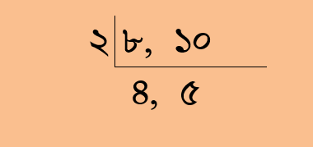
চলো আরো দুইটি সংখ্যার লসাগু বের করিঃ
৮ ,১০
∴ লসাগু = ২ ×৪×৫ = ৪০
৮ এবং ১০ এর সাধারণ গুণিতক হল ৪০। সুতরাং লসাগুঃ ৪০(উত্তর)

Slide 11
একক কাজ
৬ এবং ১০ এর লসাগু নির্ণয় কর ।
৫ এবং ১০ এর লসাগু নির্ণয় কর।
৪ এবং ১০ এর লসাগু নির্ণয় কর ।

Slide 12
মূল্যায়ন
প্রশ্ন : ১৮,১২ এবং ১৪ কে মৌলিক উৎপাদকের সাহায্যে ল.সা.গু নির্ণয় কর?

Slide 13
বাড়ির কাজ

Slide 14
ধ
ন্য
বা
দ

